Slide 1

Enginyeria del Software
Pràctiques: Grup 451-01
Sprint 02

Slide 2

Composició de l’equip
Scrum Master: Samuel Sánchez
Ismael Fernández
Adrián Fernández
Samuel Sánchez
Joan Pérez

Slide 3
Tasques en curs
Tasca 1: Feedback sprint 1
Tasca 2: Revisió requisits i S.R.S (Ismael)
Tasca 3: Inici diagrama casos d'ús
2.1: Diagrama cas d'ús transportista (Adrián)
2.2: Diagrama cas d'ús client (Samuel)
2.3: Diagrama cas d'ús botiga (Joan)

Slide 4
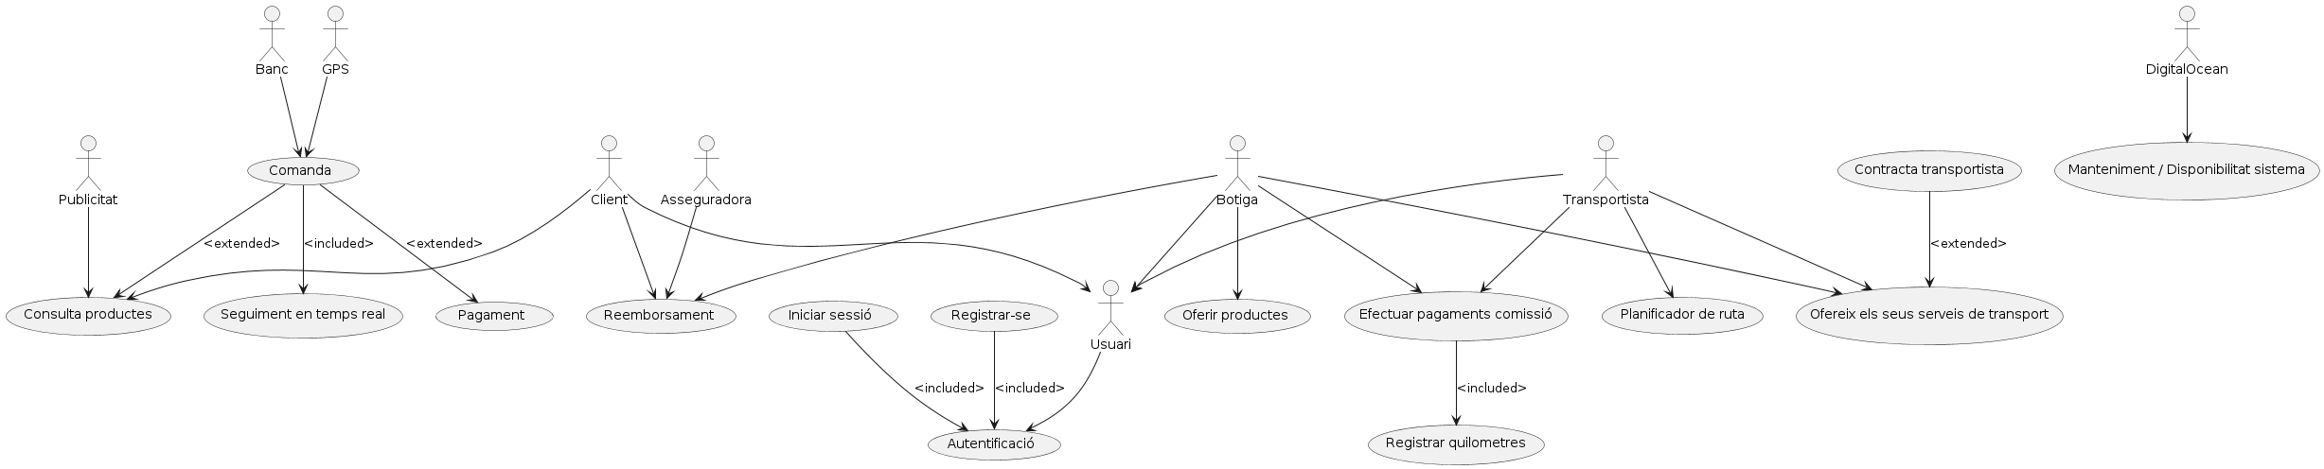
Diagrama

Slide 5
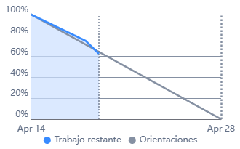
Burn-down chart

